Slide 1
Lülijalgsete hõimkond Ämblikud
Koostas MSc Hille Arumäe
2014

Slide 2
Ämblike ja ämblikulaadsete tunnused
Elupaik: enamik maismaal, mõned veekogudes
Ehitus: keha 2-osaline: pearindmik ja tagakeha; pearindmikule kinnituvad 8 jalga ja 8 lihtsilma
Eluviis: üksikult elavad röövloomad
Paljunemine: lahksugulised, munevad mune

Slide 3
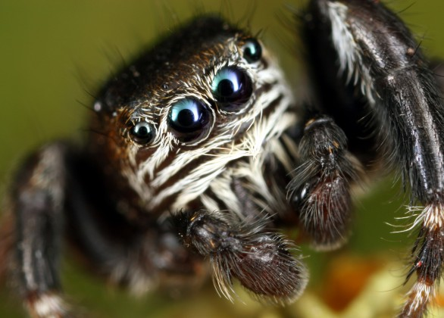
Ämblikud (Araneae)
Maailmas üle 42 000 liigi ja Eestis üle 520 liigi.
Keha kaetud karvadega
Lihtsilmad ja halb nägemine (valgus, vari ja liikumine)
Jalgadega kõnnivad, kombivad ja koovad võrku
Jätked toitumiseks

Slide 4
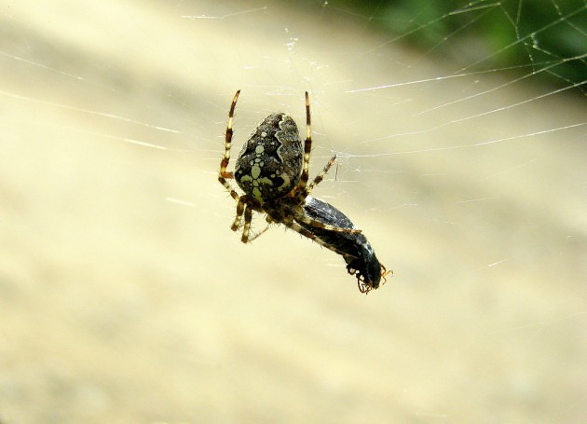
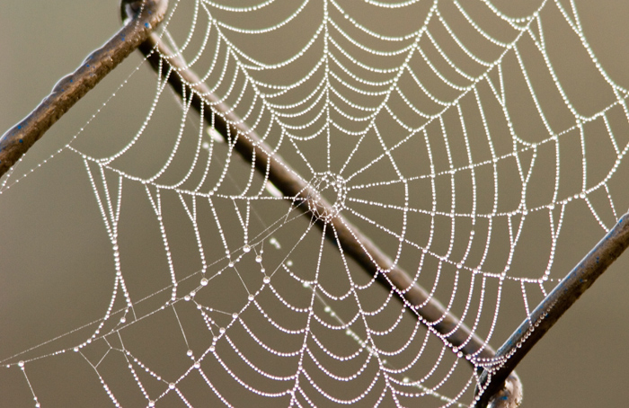
Ämblike toitumisviis
Püüavad saaki püünisvõrguga või varitsedes ja hüpates
Kehaväline seedimine

Slide 5
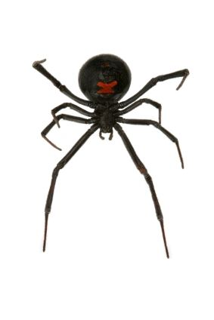
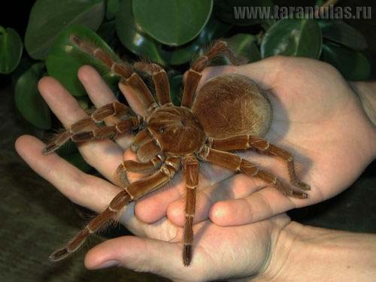
Ämblike liikumisviis
Kõnnivad kehavedeliku rõhku muutes
jala kõverdamiseks lihased
jala sirutamiseks siserõhk
Ronivad võrguniidil
Härmalõngad
Hiid linnutapik 170g ja 30 cm
Must lesk 3,8 / 0,75 cm

Slide 6
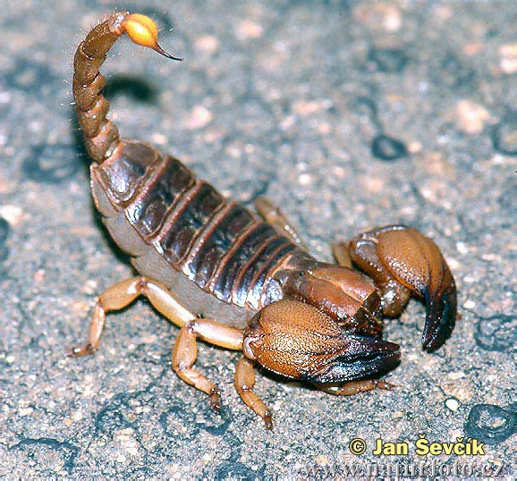
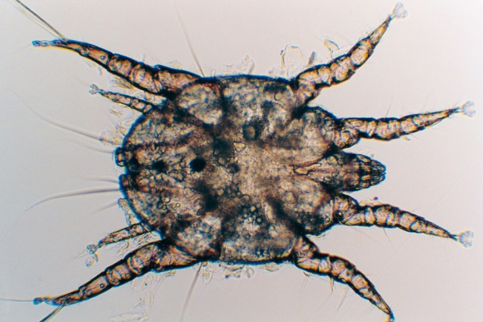
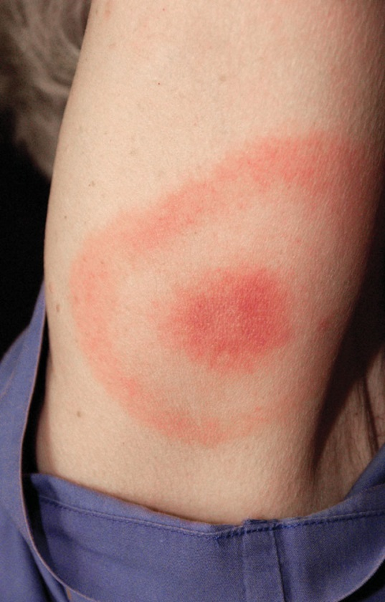
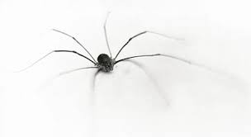
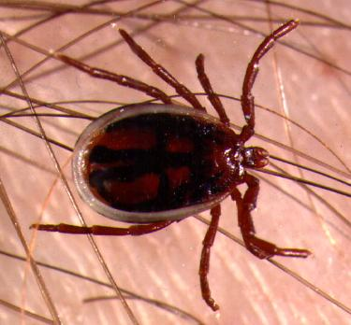
Ämblikulaadsed
Skorpionid
Puugid
Lestad
Koibikud

Slide 7
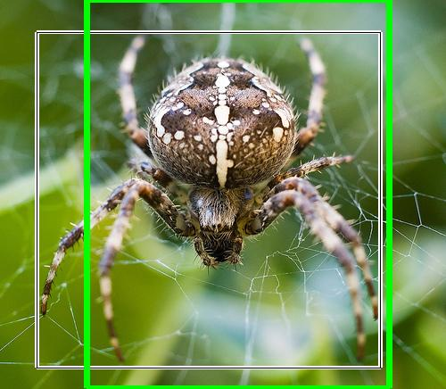
Kodus õppida!
Ämblikud ja ämblikulaadsed
Õp lk 30 - 31

